Slide 1
파이썬 라이브러리를
활용한 데이터 분석
9장 그래프와 시각화

Slide 2
9장 그래프와 시각화
Matplotlib

Slide 3
Matplotlib 개요
2D 그래프를 위한 데스크탑 패키지
파이썬에서 자료를 차트(chart)나 플롯(plot)으로 시각화(visualaization)하는 패키지
정형화된 차트나 플롯 이외에도 저수준 API를 사용한 다양한 시각화 기능을 제공
라인 플롯(line plot)
스캐터 플롯(scatter plot)
컨투어 플롯(contour plot)
서피스 플롯(surface plot)
바 차트(bar chart)
히스토그램(histogram)
박스 플롯(box plot)
2002년 존 헌터가 시작
Matplotlib 갤러리 웹사이트
http://matplotlib.org/gallery.html

Slide 4
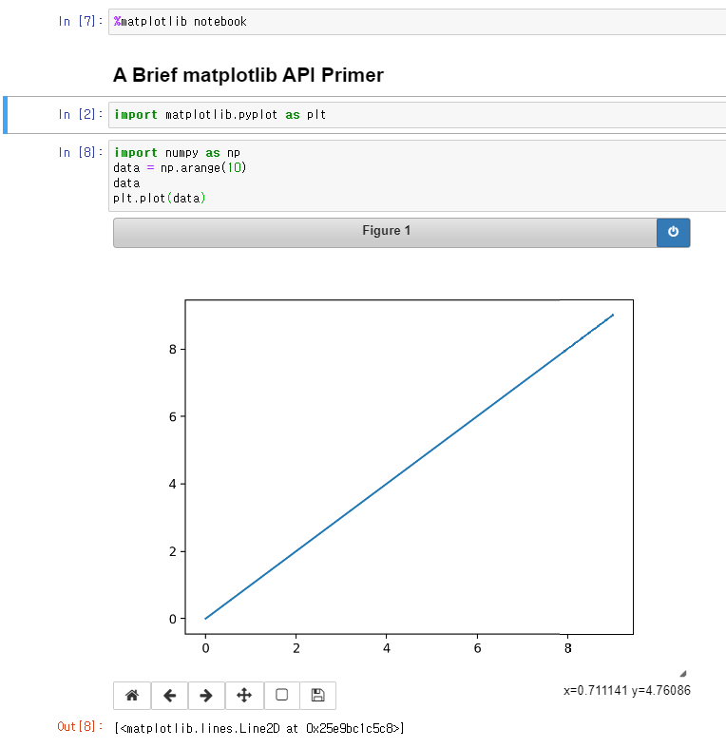
주피터 노트북 매직 명령어
%matplotlib inline
그림을 셀 아래에 결과로 삽입
이제는 필요 없음
%matplotlib notebook
대화형 시각화 도구
다음의 효과
%matplotlib notebook

Slide 5
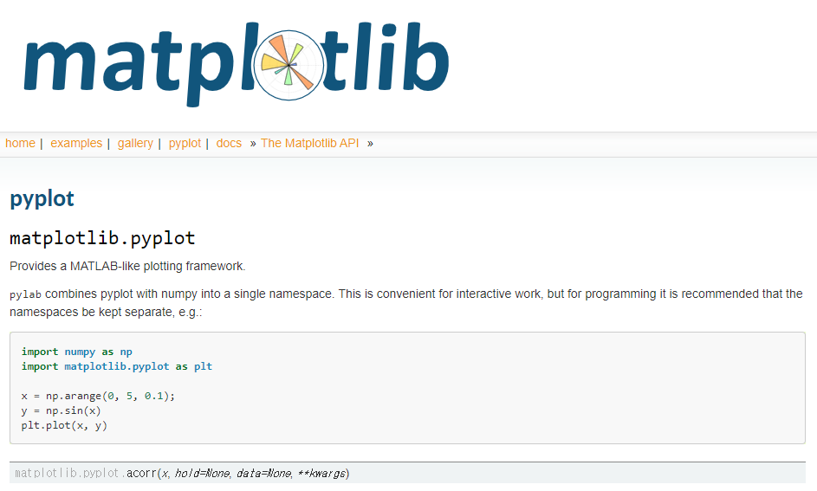
API
plot()
가장 간단한 플롯은 선을 그리는 라인 플롯(line plot)
라인 플롯은 데이터가 시간, 순서 등에 따라 어떻게 변화하는지 보여주기 위해 사용
http://matplotlib.org/api/pyplot_api.html#Matplotlib.pyplot.plot

Slide 6
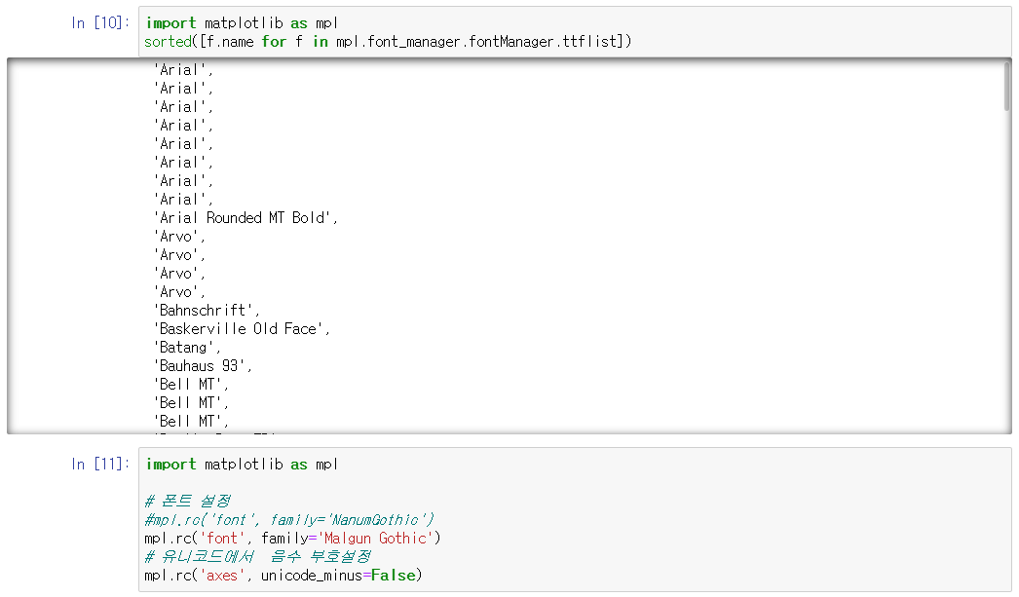
한글 지원
지원 폰트 확인 후
지정

Slide 7
figure와 subplot
figure 개요
그려지는 그래프가 figure 객체 내에 존재, 그림을 그리는 종이라고 이해
figsize=(10, 6)
그림 크기: figsize 인수로 설정(크기와 비율을 지정)
fig = plt.figure()
figure 생성
figure 명령을 사용하여 그 반환 값으로 figure 객체를 얻음
일반적인 plot 명령 등을 실행하면 자동으로 Figure를 생성해 주기 때문에 일반적으로는 figure 명령을 잘 사용하지 않음
figure 명령을 명시적으로 사용하는 경우
여러 개의 윈도우를 동시에 띄워야 하거나(line plot이 아닌 경우)
Jupyter 노트북 등에서(line plot의 경우) 그림의 크기를 설정할 경우
show()
시각화 명령을 실제로 차트로 렌더링(rendering)하고 마우스 움직임 등의 이벤트를 기다리라는 지시
주피터 노트북에서는 셀 단위로 플롯 명령을 자동 렌더링 해주므로 show 명령이 필요 없음
일반 파이썬 인터프리터로 가동되는 경우를 대비하여 항상 마지막에 실행

Slide 8
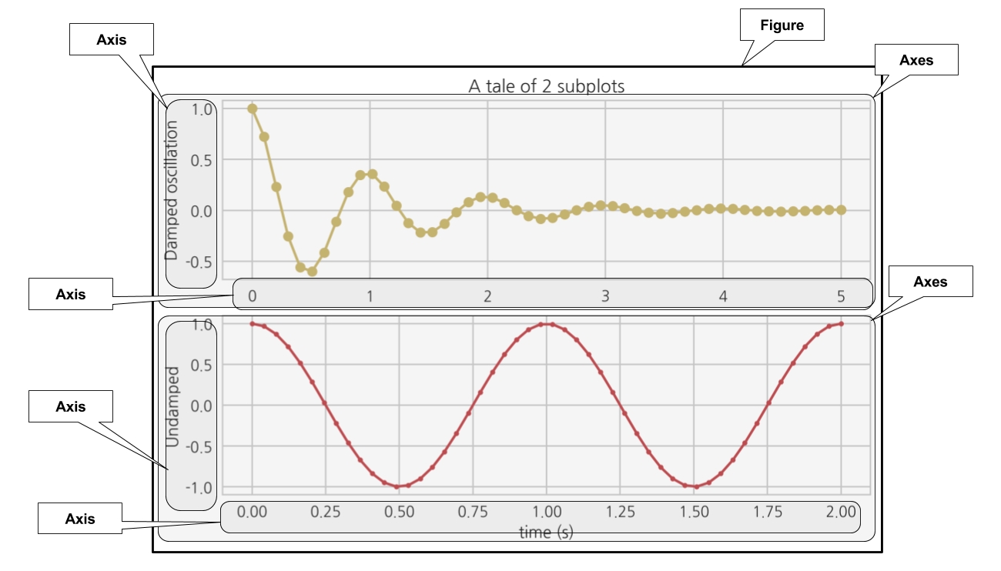
그림 구조
figure는 그림이 그려지는 캔버스나 종이
Axes는 하나의 플롯, 그리고 Axis는 가로축이나 세로축 등의 축

Slide 9
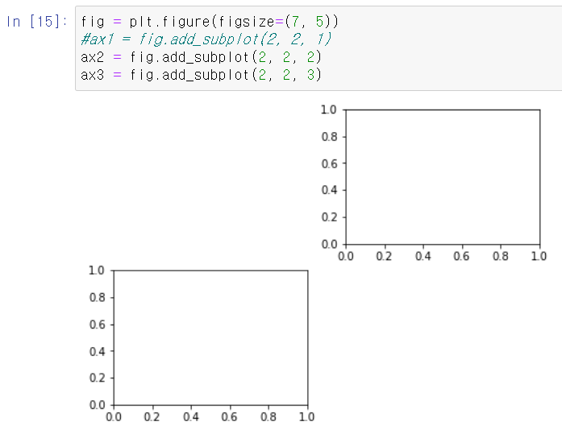
Subplot 개요
그리드(grid) 형태의 Axes 객체들을 생성
figure 안에 있는 각각의 플롯은 Axes 라고 불리는 객체
figure 내부에 행렬(matrix) 형태의 여러 그림이 있으며 이를 Axes라 함
Axes: 내부의 subplot
ax1 = fig.add_subplot(2, 2, 1)
크기 2 x 2
4개의 그림 중 1번 그림
ax2 = fig.add_subplot(2, 2, 2)
ax3 = fig.add_subplot(2, 2, 3)

Slide 10
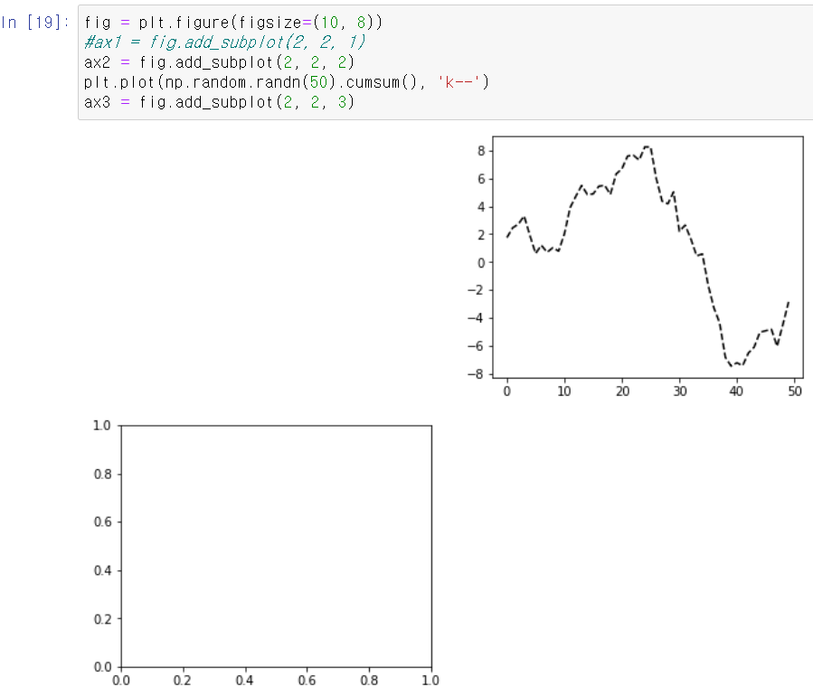
여러 그림 그리기
가장 최근의 figure와 그 서브플롯에 그림

Slide 11
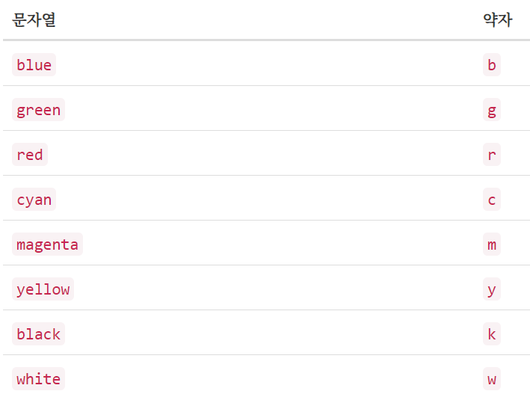
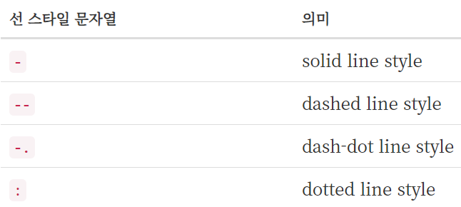
옵션 ’k--’와 서브플롯 객체
black, 점선
색상
선 스타일
실선(solid), 대시선(dashed)
점선(dotted), 대시-점선(dash-dot)
마커(marker)
데이터 위치를 나타내는 기호
문자열 형태
fmt = '[marker][line][color]‘ 또는 [color][marker][line]
파악만 되면 순서는 상관 없음
‘b’
# blue markers with default shape
'or‘
# red circles
'-g‘
# green solid line
'--'
# dashed line with default color
'^k:'
# black triangle_up markers connected by a dotted line

Slide 12
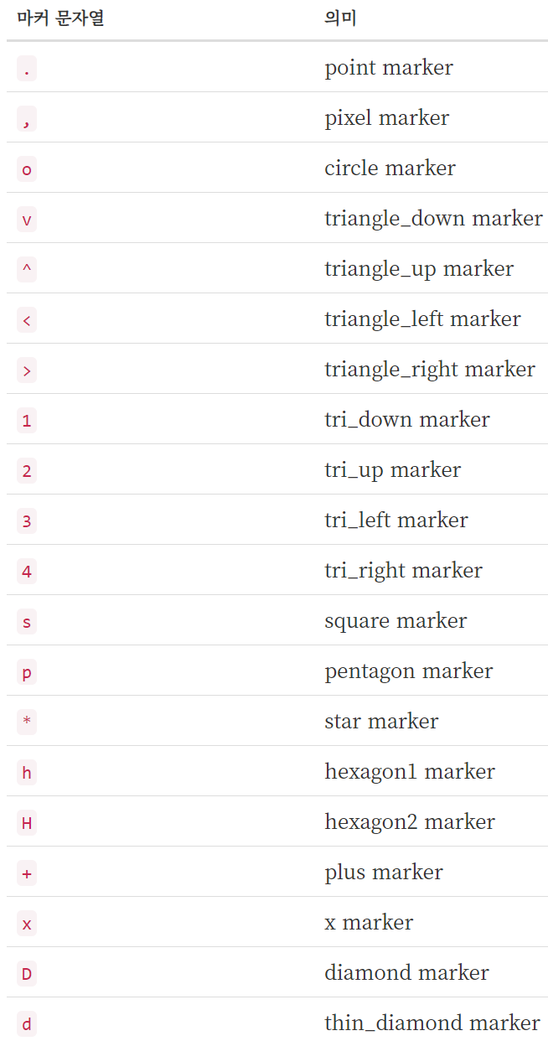
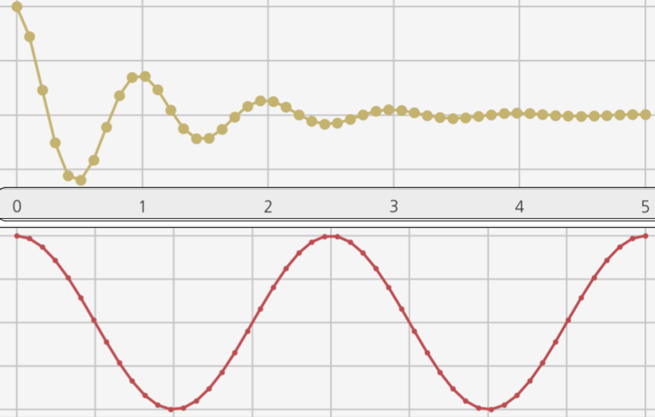
마커의 다양한 종류
마커
특정 지점의 실제 데이터를 돋보이게 그리기

Slide 13
plt.subplot
그리드(grid) 형태의 Axes 객체들을 생성
figure 안에 있는 각각의 플롯은 Axes 라고 불리는 객체
figure 내부에 행렬(matrix) 형태의 여러 그림이 있으며 이를 Axes라 함
ax1 = plt.subplot(2, 1, 1)
ax1 = plt.subplot('211') 로도 가능
subplot(m, n, number)
세 개의 인수
m, n
전체 그리드 행렬의 모양을 지시하는 두 숫자
number
인수가 네 개 중 어느 것인지를 의미하는 숫자
첫번째 플롯을 가리키는 숫자가 0이 아니라 1임에 주의

Slide 14
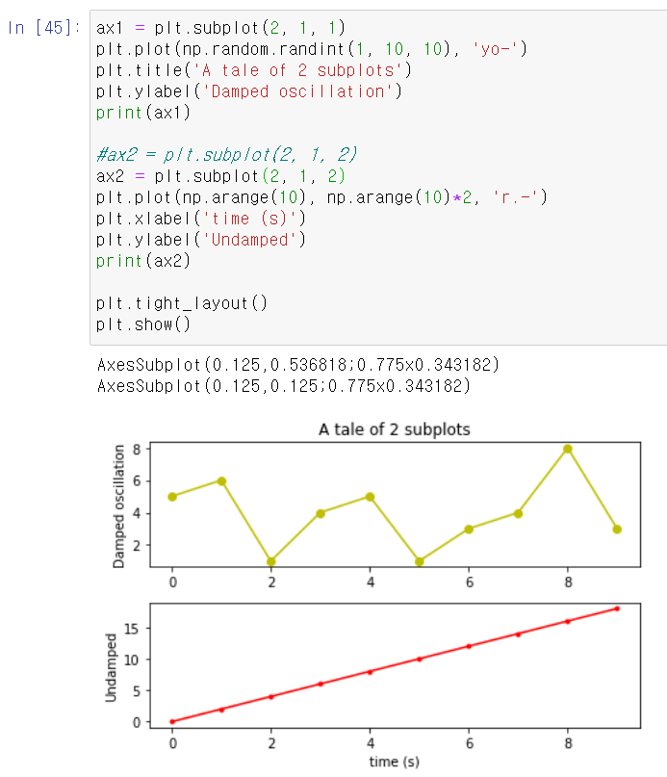
서브플롯 예

Slide 15
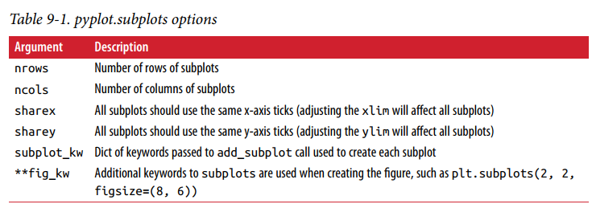
plt.subplots(m, n)
메소드
matplotlib.pyplot.subplots(nrows=1, ncols=1, sharex=False, sharey=False, squeeze=True, subplot_kw=None, gridspec_kw=None, **fig_kw)
특정한 배치에 맞추어 여러 개의 서브플롯을 포함하는 figure를 생성
인자 sharex=True, sharey=True
각 축의 인자를 하나로 공유

Slide 16
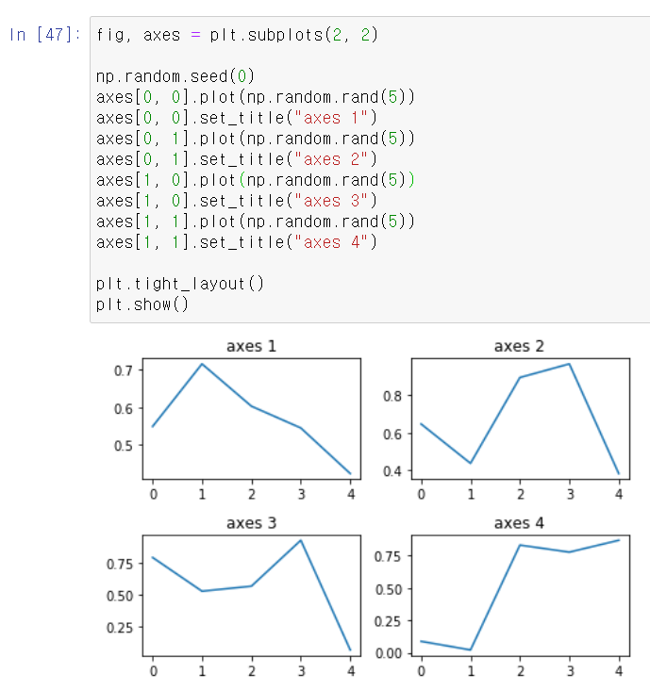
서브플롯 예

Slide 17
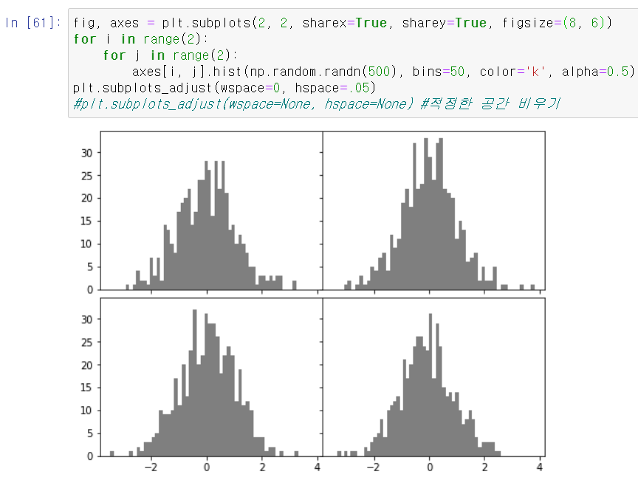
서브 플롯 간의 간격 조절하기
plt.subplots_adjust(wspace=0, hspace=.3)
서블플롯 간의 간격을 설정
비율로 명시
.3은 30%의 공간 비우기

Slide 18
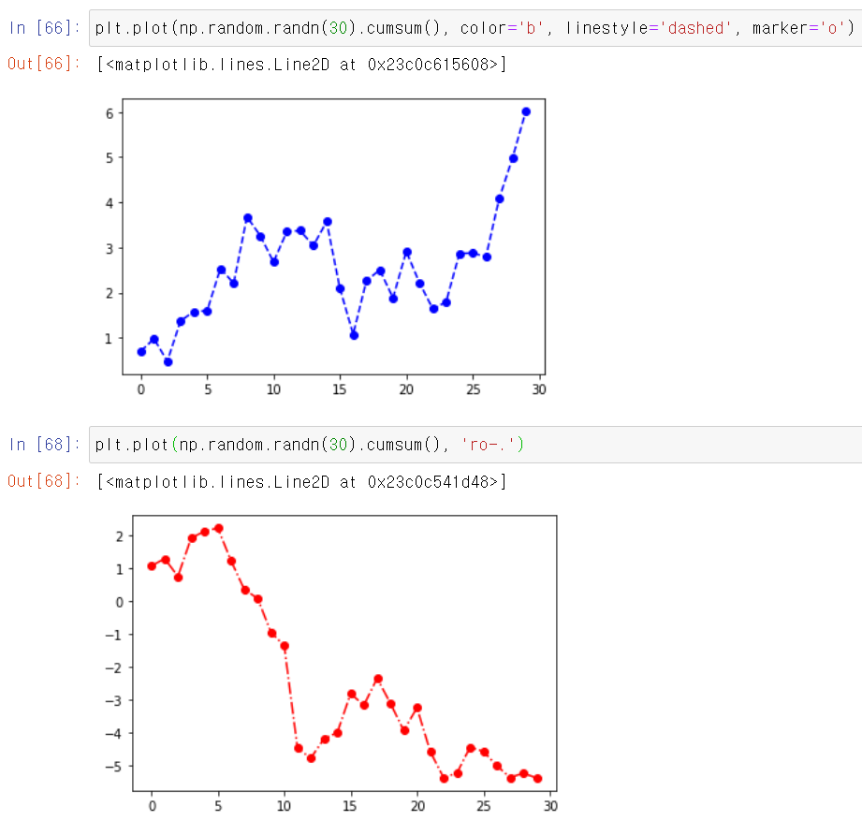
색상 마커 선 스타일
ax.plot(x, y, 'g--')
ax.plot(x, y, linestyle='--', color='g')

Slide 19
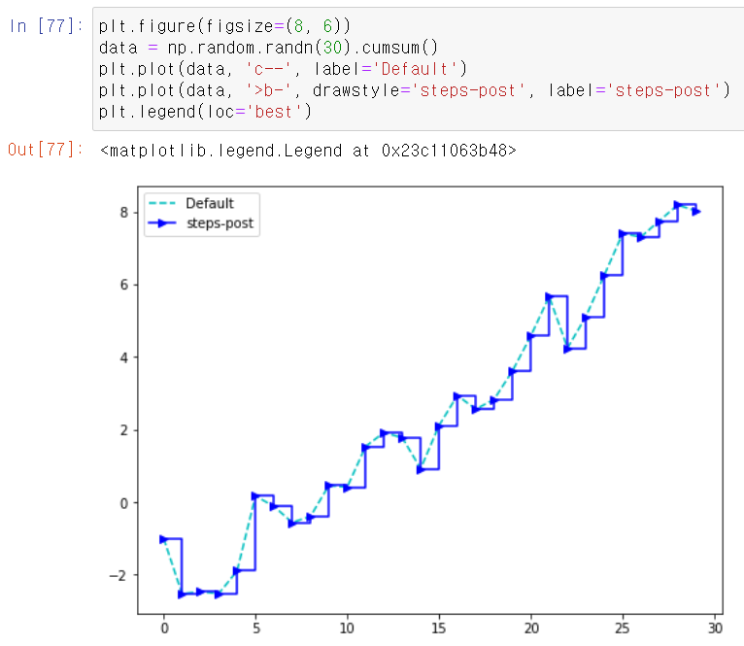
옵션 drawstyle
일정한 간격으로 지정된 지점을 연결
drawstyle or ds: {'default', 'steps', 'steps-pre', 'steps-mid', 'steps-post'}
default: 'default'

Slide 20
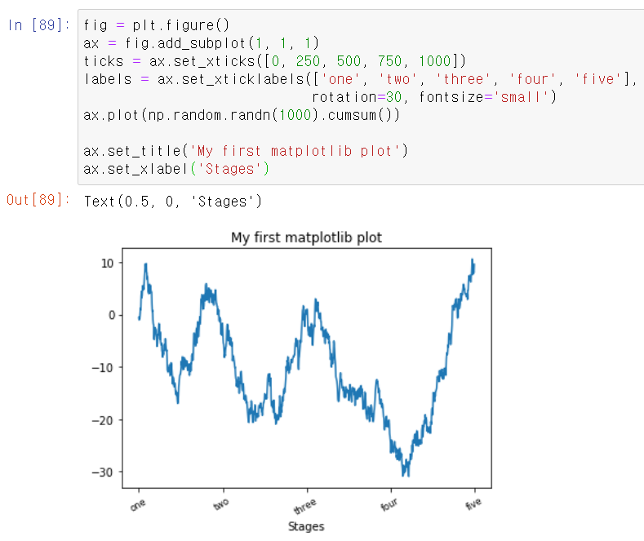
그래프를 꾸미는 방법 2 가지(1)
방법 1
pyplot()으로 순차적으로
ax = fig.add_subplot(1, 1, 1)
제공 API 사용
set_title()
set_xlabel()

Slide 21
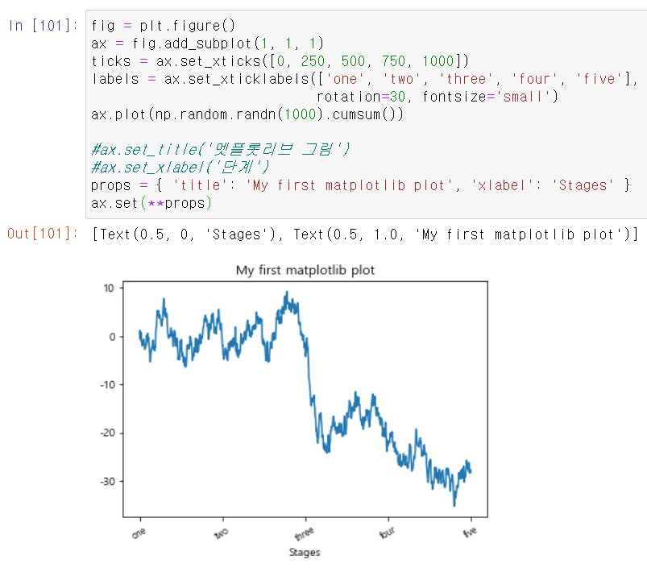
그래프를 꾸미는 방법 2 가지(2)
방법 2
클래스 axes의 메소드 set()
여러 속성을 사전으로 지정

Slide 22
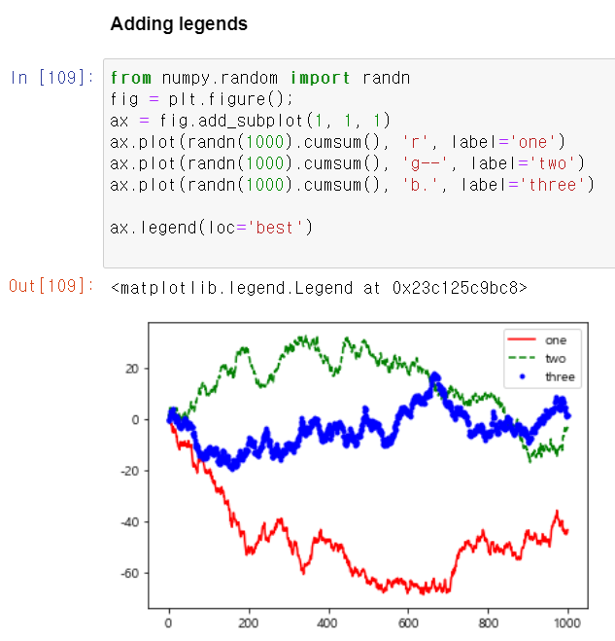
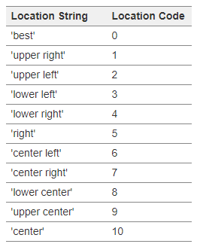
범례 추가하기
legend()
위치 지정
loc=‘best’

Slide 23
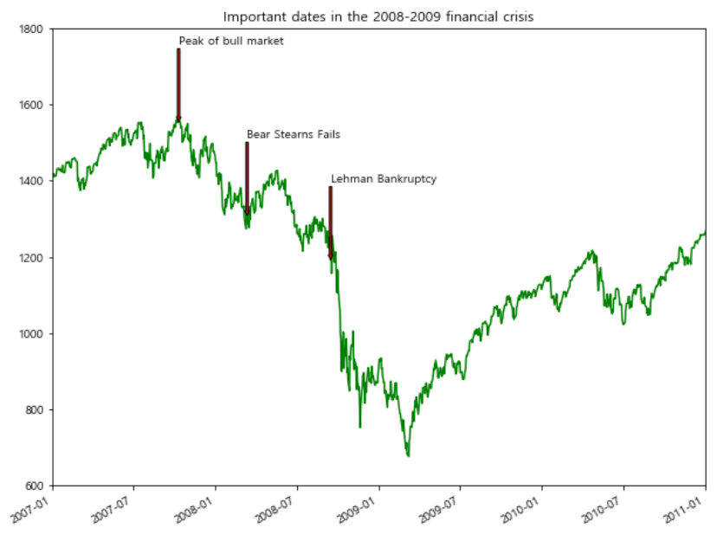
주석 달기
matplotlib.pyplot.annotate(s, xy, *args, **kwargs)
ax.annotate(label, xy=(date, spx.asof(date) + 75),
xytext=(date, spx.asof(date) + 225),
arrowprops=dict(facecolor='blue', headwidth=4, width=2,
headlength=4),
horizontalalignment='left', verticalalignment='top')
xy: 주석의 위치
xytext: 주석 글자의 위치
화살표는 xytext에서 xy로 그려짐

Slide 24
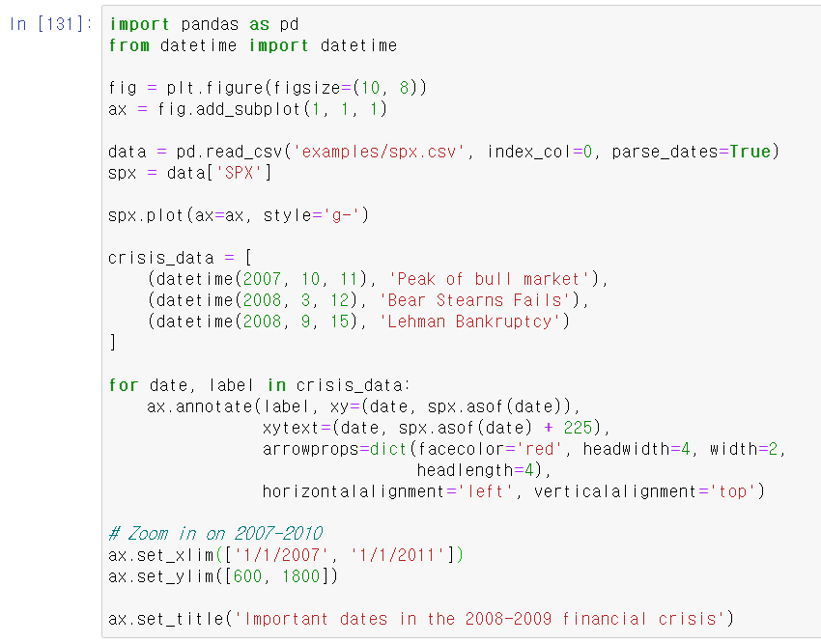
주석 화살표 그리기
옵션 arrowprops

Slide 25
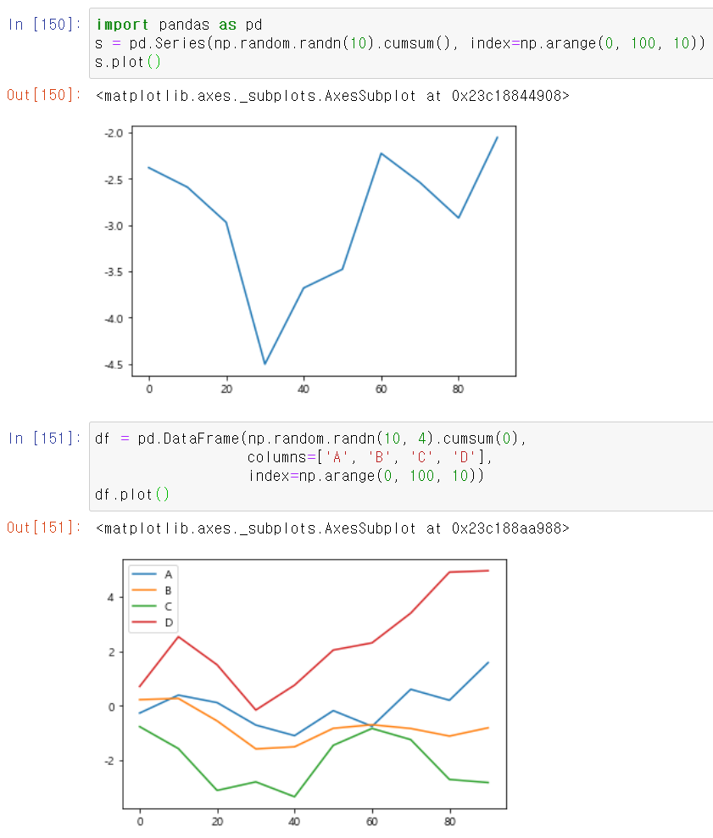
판다스 데이터 그리기
시리즈
데이터프레임

Slide 26
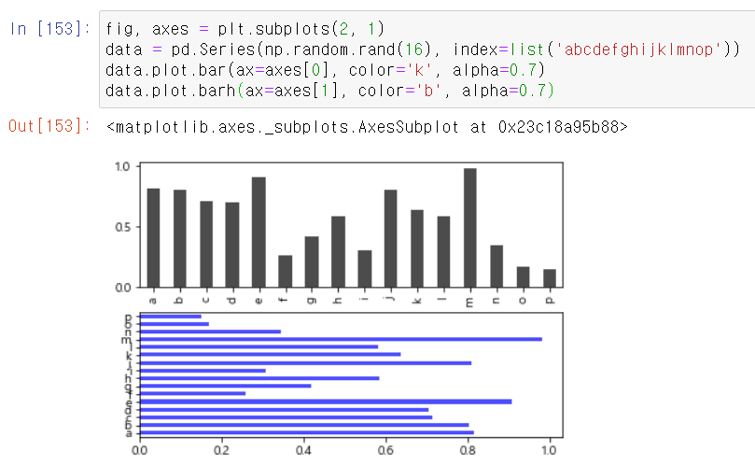
막대 그래프
메소드 bar(), barh()
색상의 투명도 옵션 alpha=

Slide 27
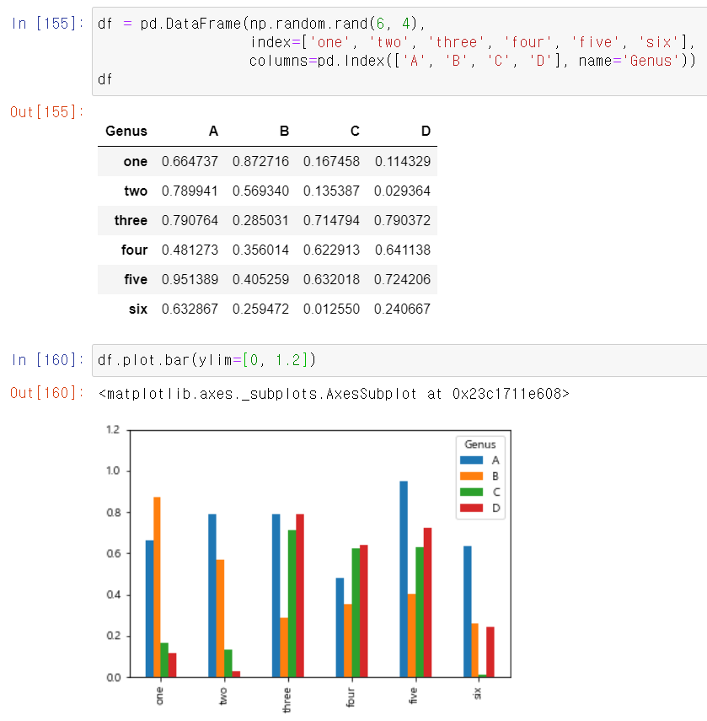
데이터프레임
막대 그래프
index 이름이 범례 이름

Slide 28
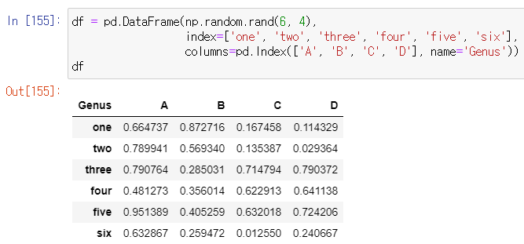
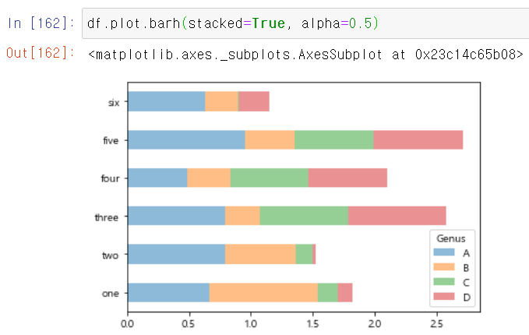
누적 가로 막대
옵션 stacked=True

Slide 29
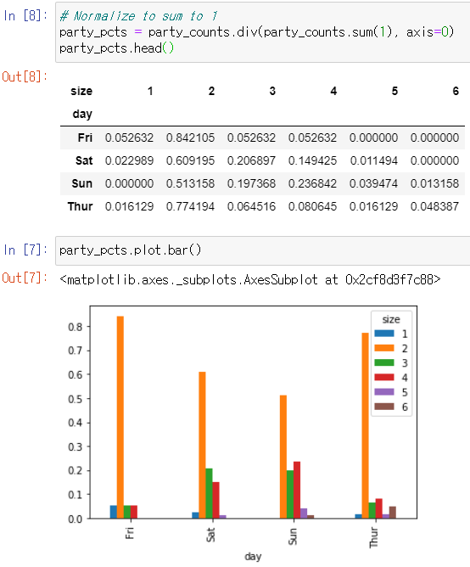
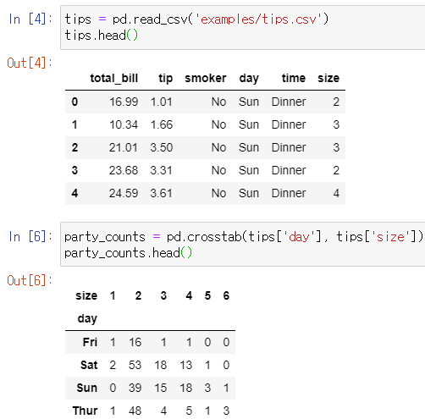
요일별 식당 인원 수 규모
각 행의 합이 1이 되도록 정규화
요일별 식당 방문객 인원 수 비율

